Slide 1
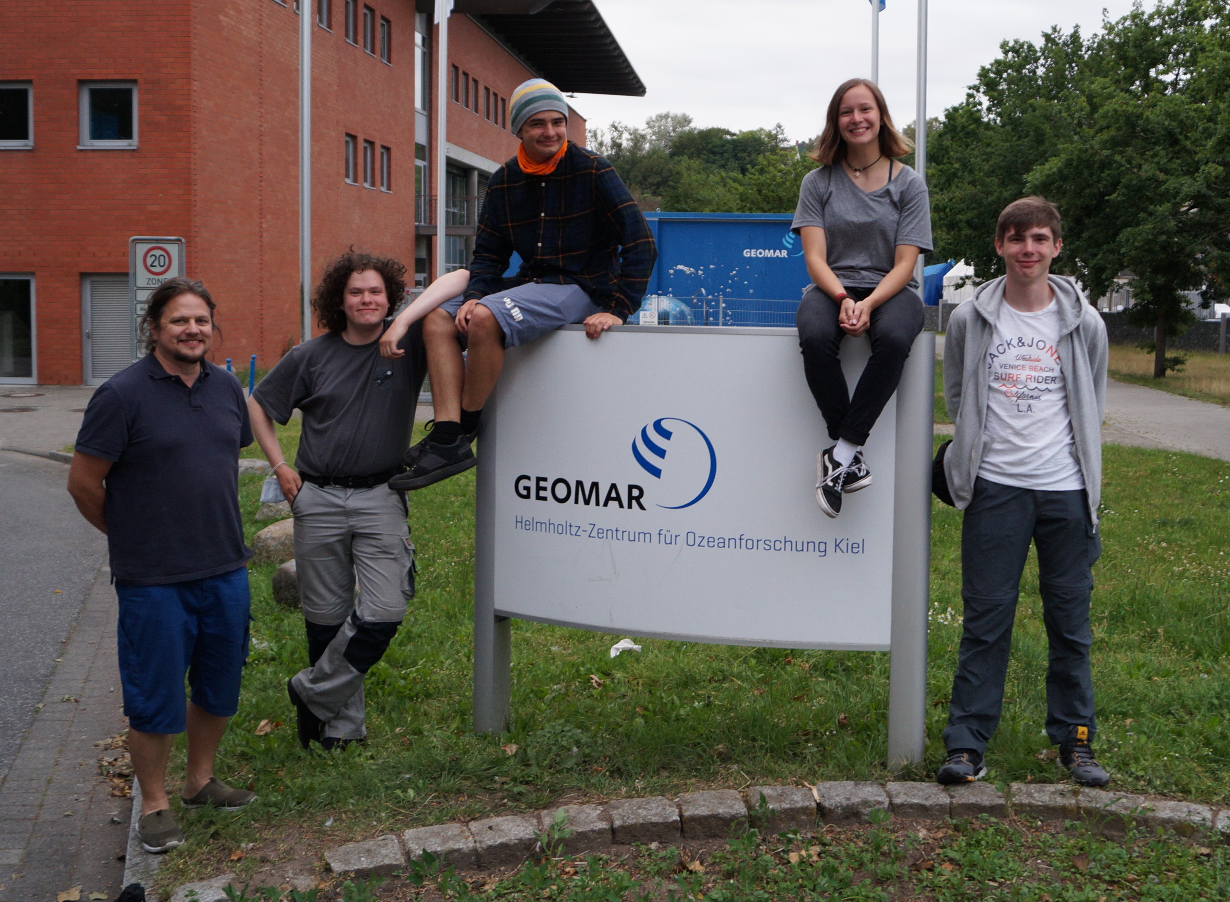
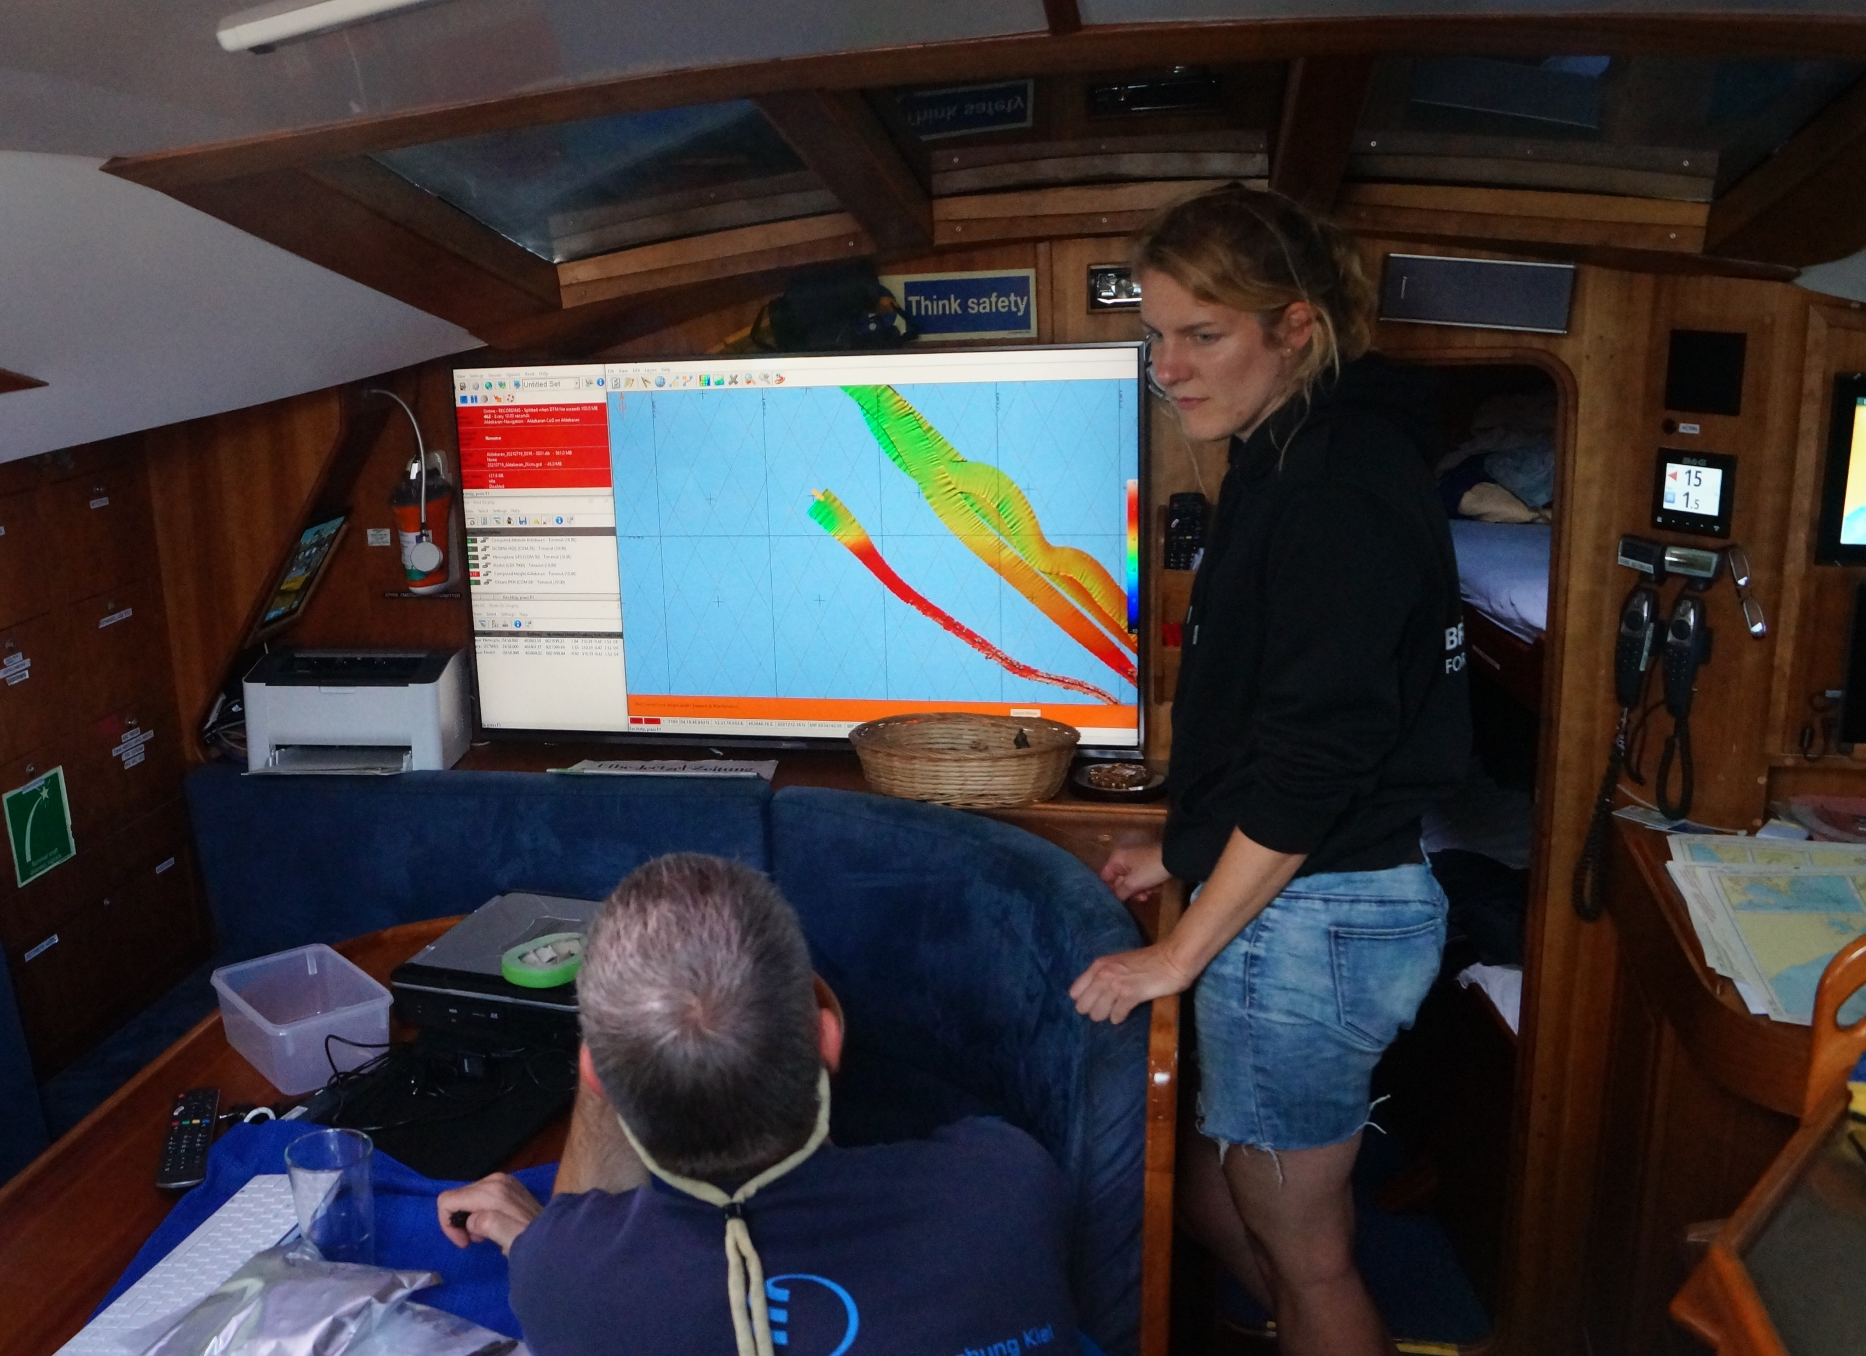
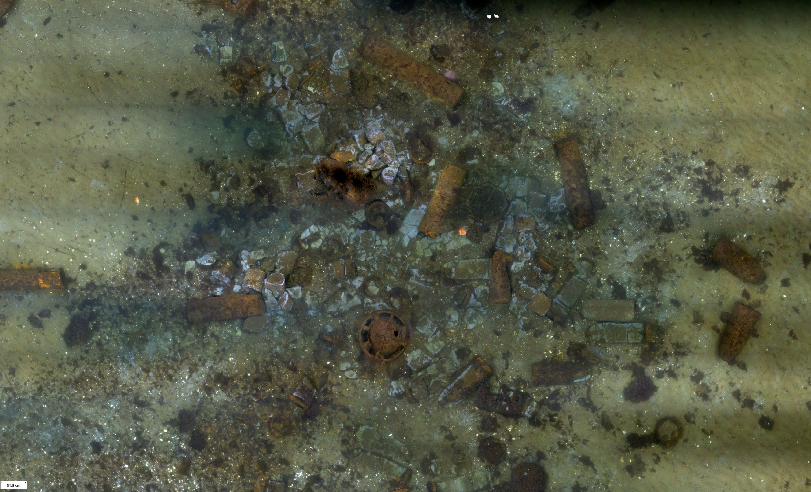
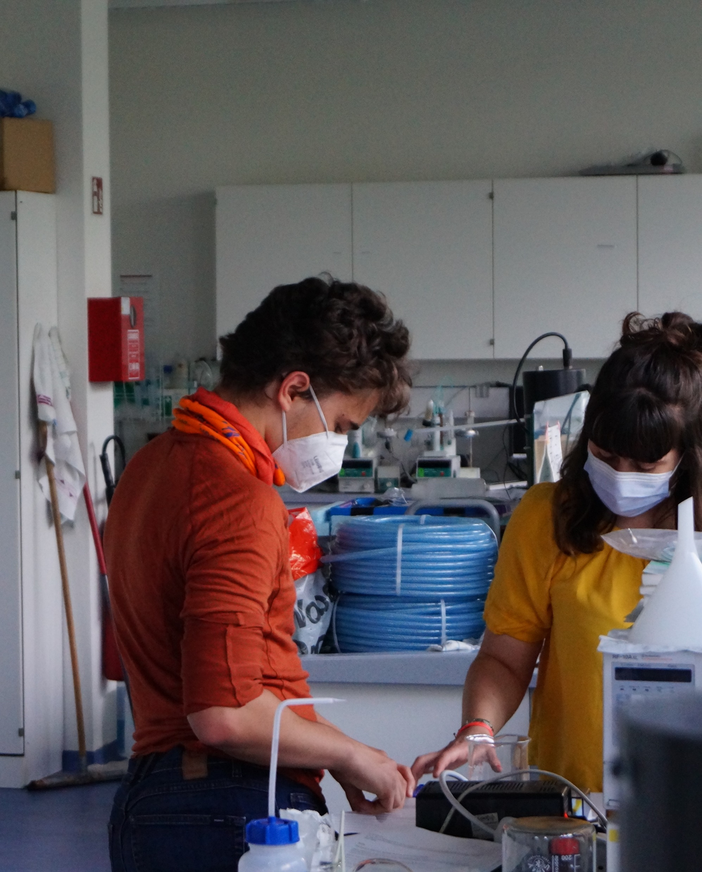
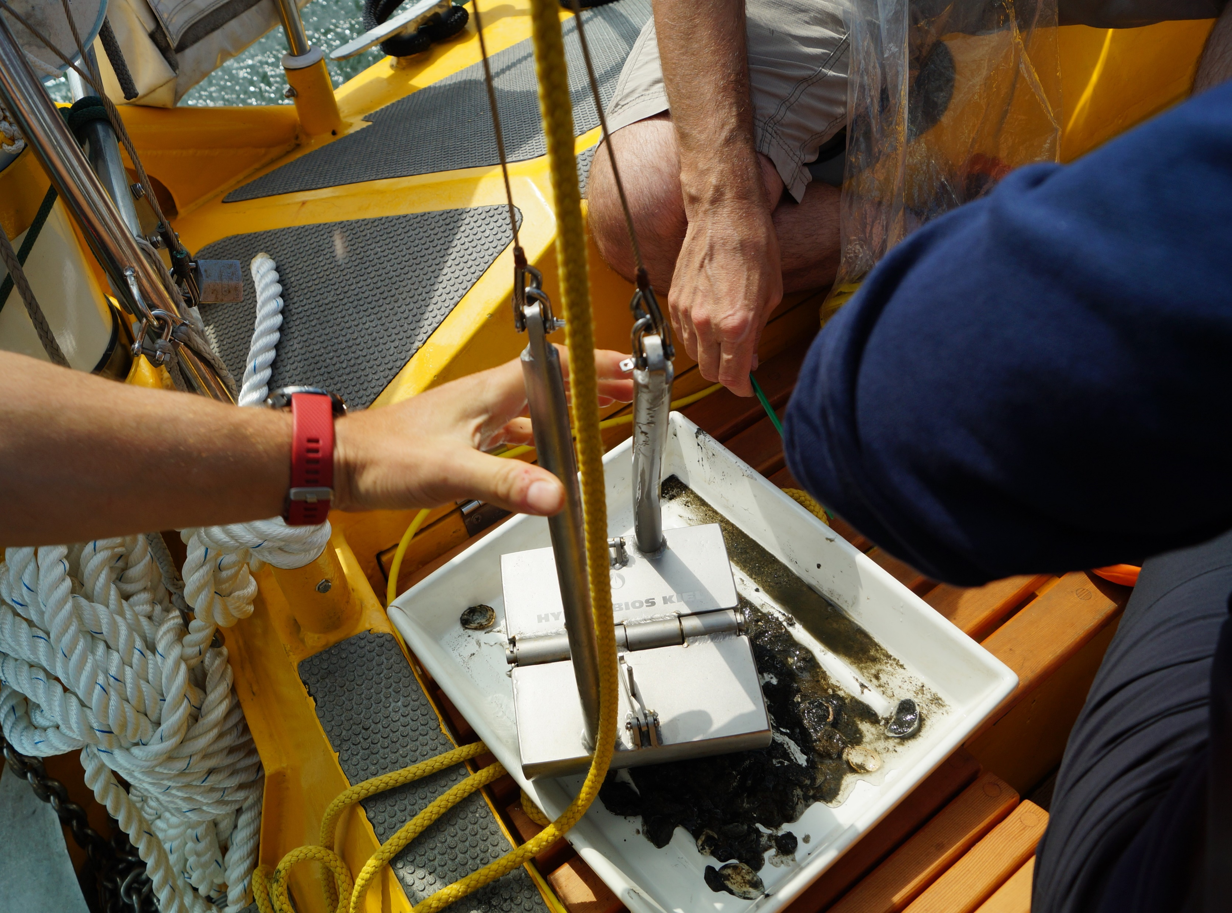
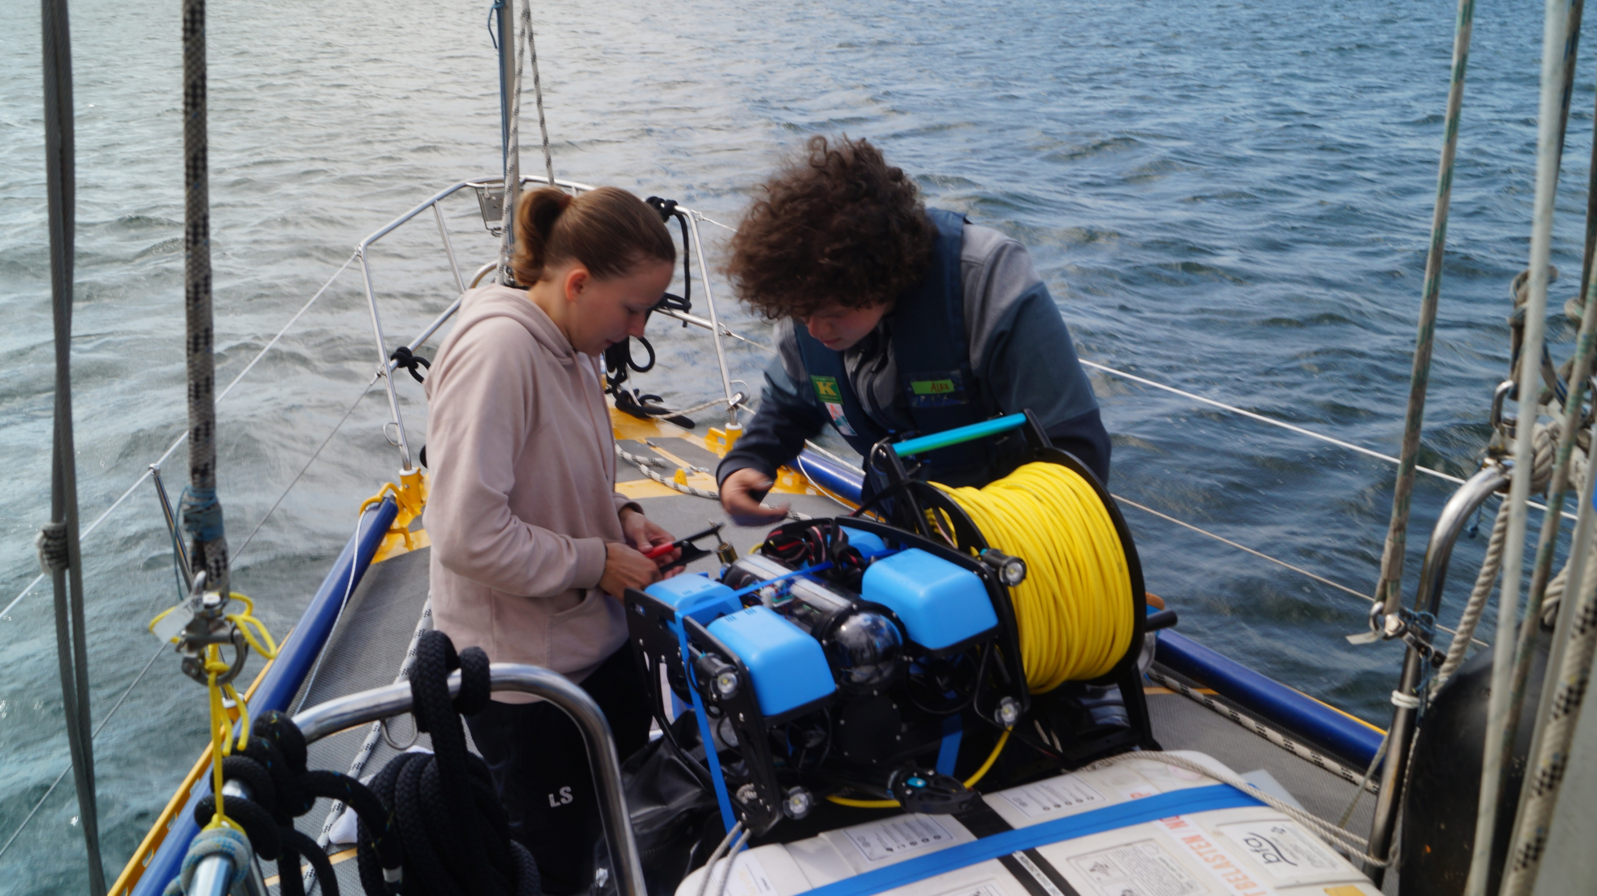
TNT in der See?!
Stand der Dinge:
Munition liegt seit Jahrzehnten im Meer, in Kriegen gesunken oder danach verkappt und weggeworfen.
Obwohl diese Munition selten von selbst explodiert stellt sie durch ihre Baustoffe eine Gefahr dar.
Sprengstofftypische Abbauprodukte und giftige Stoffe der Geschosse und Minen stehen im verdacht Krebserregend zu sein und sich am Strand ablagernedes Phosphor ist kaum von Bernstein zu unterscheiden.
Der Meereswettbewerb der Deutschen Meeresstiftung ermöglichte es uns, vor Rügen Messungen vorzunehmen, um die konkrete Gefahr in der Nähe zu prüfen.
Ergebnisse:
Die Ergebnisse der Messungen können entwarnen, wir konnten weder Überbleibsel der Schuten oder Munition finden, noch konnten wir in unseren Proben Sprengstofftypische Verbindungen feststellen.
Diskussion:
Gründe dafür könnten bei einer zu geringen Konzentration der Stoffe liegen, jedoch auch daraufhin weisen, das diese Schiffe nie sanken.
Uns bleibt so nur zu sagen:
Für weitere Untersuchungen in diesen flachen Gewässern empfiehlt sich die Aldebaran, die mit ihrem geringen Tiefgang auch in dieser Küstennähe noch fahren kann.
Forschungsfrage:
Hintergrund ist das Sinken zweier Schuten nach dem Zweiten Weltkrieg in der Nähe des Naturschutzgebietes Vilm. Beide sollen mit Granaten und Bomben beladen gewesen sein.
Ziel der Forschung war es, die Fracks zu kartieren und die Schadstoffwerte messen.
Vorgehensweise und Helfer:
Bei beiden Aufgaben stand das Geomar zur Seite!
Mithilfe ihres Multibeams konnten wir schnell verdächtige Gegenstände finden und mit des Schuleigenen ROVs in direkter Umgebung Sedimentproben nehmen. Alles ohne einmal nass geworden zu sein!
Die Wasserproben wurden regelmäßig im Untersuchungsgebiet genommen, hier bei kam eine Wasserentnahme-Röhre und eine Multiparametersonde zum Einsatz.

